Slide 1
Waanzin
Mel Wallis de Vries
The house of books

Slide 2
Mel Wallis de Vries

Slide 4
waanzin
“Iemand tot waanzin drijven”

Slide 5
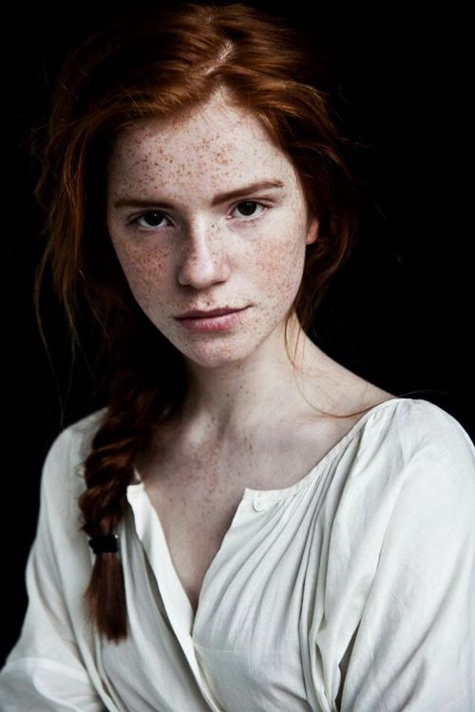
Claire

Slide 6
Winter
nu

Slide 7
Rotterdam

Slide 9
33
Flashbacks

Slide 11
Einde

